Slide 1

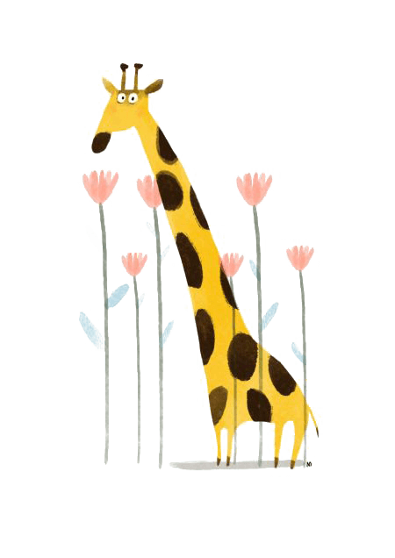
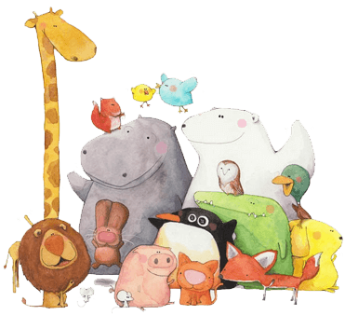
Bài 22
PHÉP TRỪ (CÓ NHỚ) SỐ CÓ HAI CHỮ SỐ
CHO SỐ CÓ MỘT CHỮ SỐ
Tiết 4: Luyện tập

Slide 2
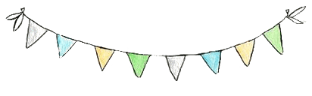



Mục tiêu
Text
Text
Text

Slide 3

1
Số ?
Số bị trừ | 57 | 70 | 25 | 53 | 60
Số trừ | 8 | 7 | 9 | 4 | 30
Hiệu
63
16
49
?
?
?
?
49
30

Slide 4
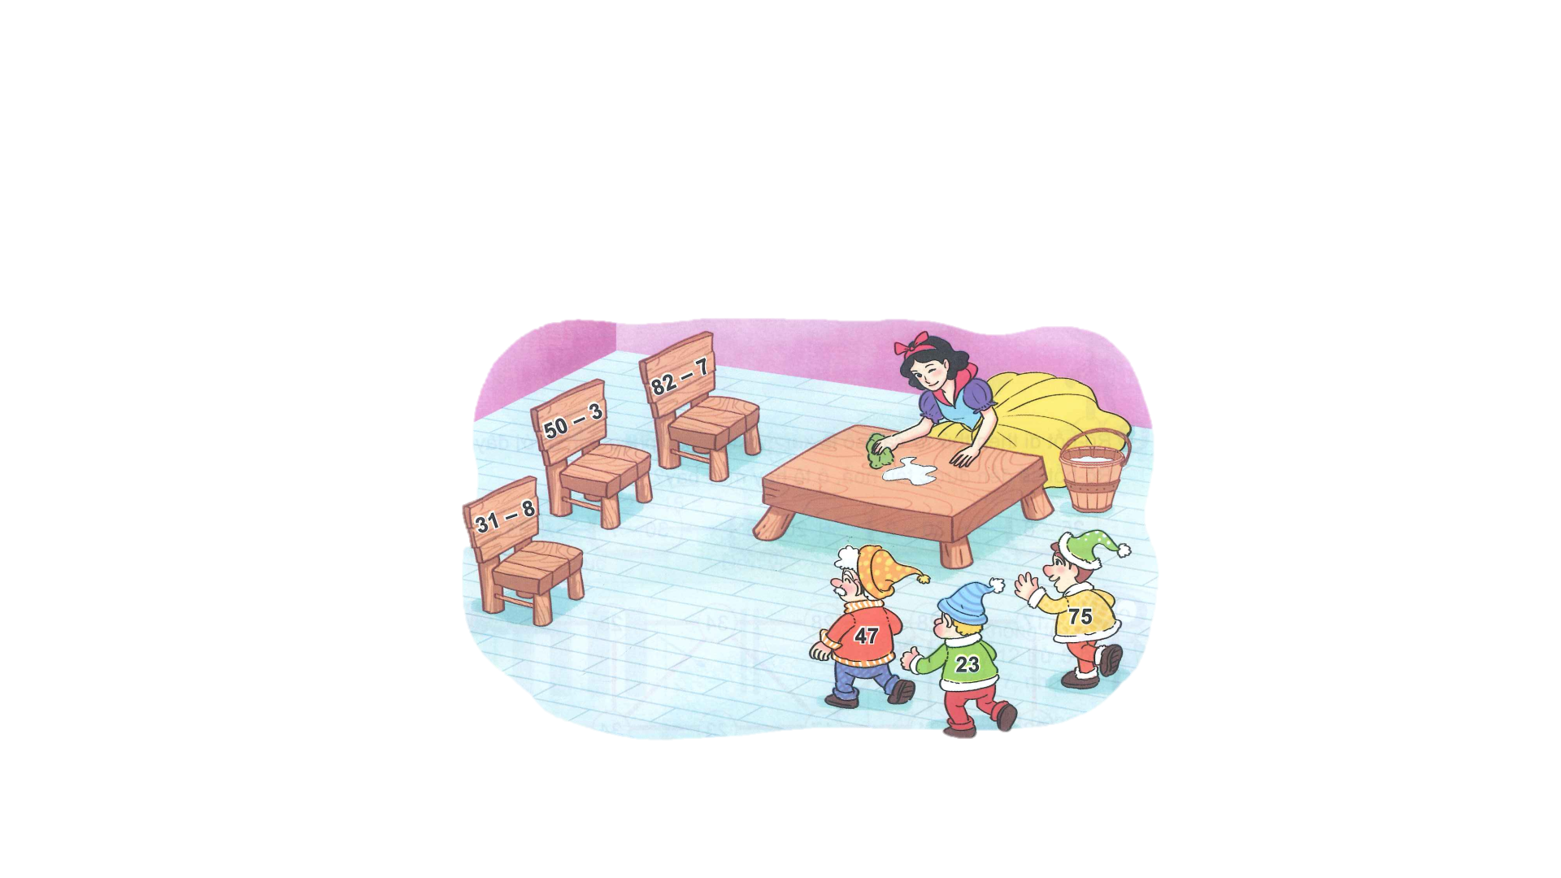
2
Mỗi chú lùn sẽ ngồi lên chiếc ghế ghi phép tính có
kết quả là số trên áo của mình. Tìm ghế cho các chú lùn.

Slide 5
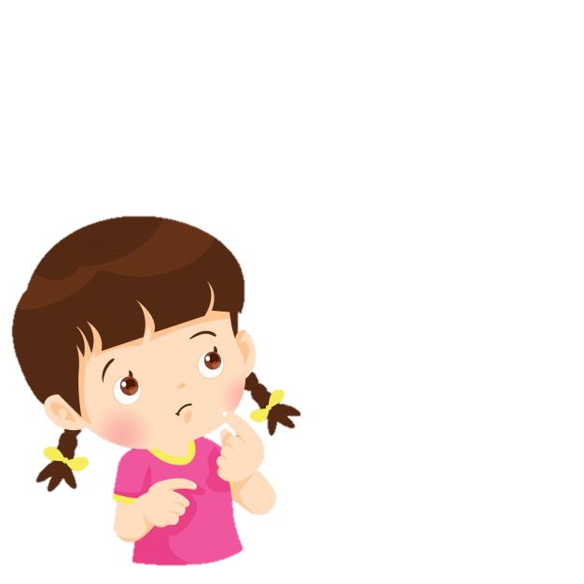




3
Chọn kết quả đúng.
a)
40 + 20 – 6 = ?
A. 60
B. 54
C. 64

Slide 6
b)
43 - 8 + 17
A. 35
B. 62
C. 52

Slide 7
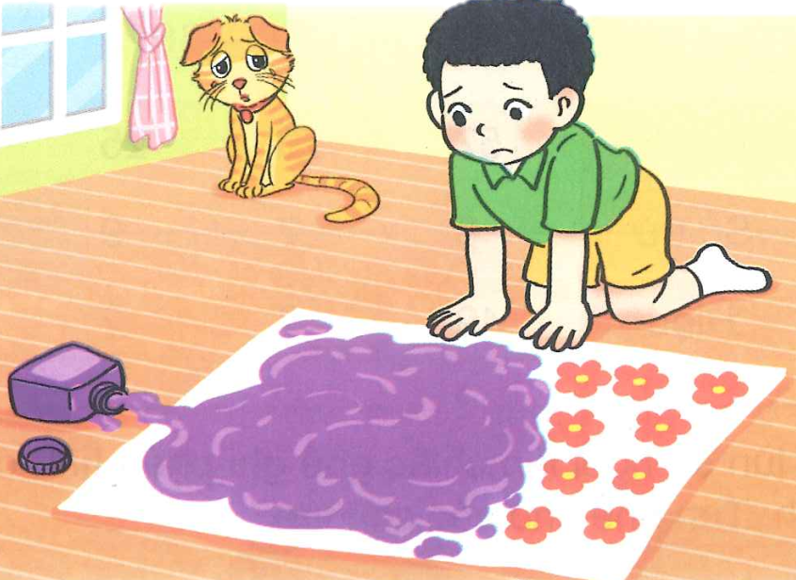
4
Việt vẽ một bức tranh có 35 bông hoa. Mèo làm đổ mực vào bức tranh nên chỉ còn nhìn thấy 9 bông hoa. Hỏi có bao nhiêu bông hoa bị mực che khuất?
  Tóm tắt
  Có : 35 bông hoa
  Nhìn thấy : 9 bông hoa
  Che khuất : … bông hoa?
  Bài giải
  Có số bông hoa bị che khuất là:
  35 – 9 = 26 (bông hoa)
  Đáp số: 26 bông hoa

Slide 8




5
Rô-bốt đi theo thứ tự các số là kết quả của các phép tính dưới đây.
Rô-bốt sẽ đến được tàu hoả, ô tô hay máy bay?
25 - 8
30 - 2
20 - 3
30 - 7
33 - 5
17
17
28
28
34
28
28
23
34
17
23
34
17
34
17
17
23
28
23
28

Slide 9

Củng cố - dặn dò
Rèn kĩ năng trừ có nhớ số có hai chữ số cho số có một chữ số
Xem trước bài sau :
“Trừ có nhớ số có hai chữ số cho số có hai chữ số” trang 89”

Slide 10

Tạm biệt và hẹn gặp lại
các con vào những tiết học sau!

